Slide 1
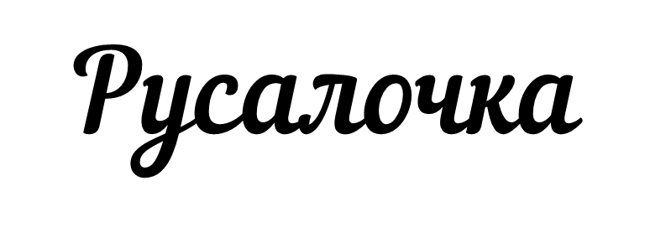
с
Ханс Кристиан Андерсен

Slide 2
Всемирно известная сказка датского писателя Ханса Кристиана Андерсена, повествующая о молодой русалке, которая готова отказаться от своей жизни в море ради того, чтобы получить человеческую душу и любовь принца. Впервые была опубликована в 1837 году и была многократно адаптирована, включая мюзиклы, художественные и анимационные фильмы.

Slide 3
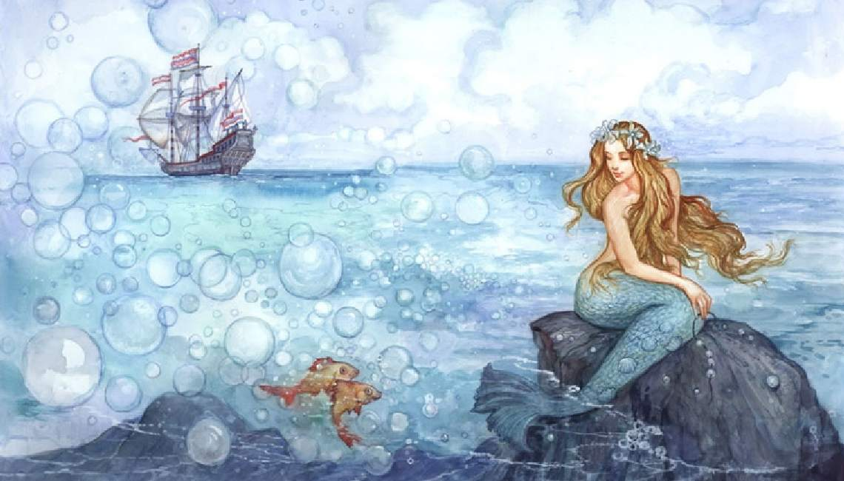
В сказке «Русалочка» датский писатель Ганс Христиан Андерсен затрагивает один из самых важных для человека вопросов: о любви и самопожертвовании, о способности щадить чувства дорогих тебе людей в ущерб собственным, о том, что иногда во имя любви приходится и погибать, чтобы счастлив был любимый пусть и без тебя.

Slide 4
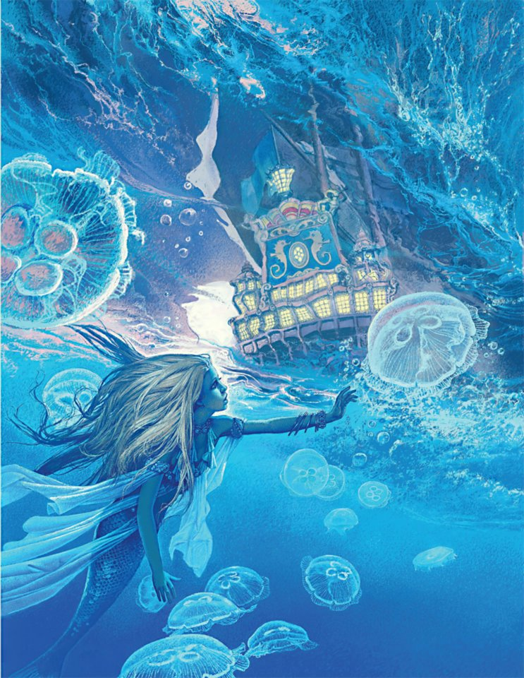
Героиня сказки Андерсена совсем не похожа на настоящую водяную деву. Во многих легендах, сказках, историях русалки – это коварные, злые существа, враждебные человеку. Они приносят ему только страдания и смерть. В этой же сказке Русалочка наоборот заботится о принце, радует его своими танцами и не хочет обременять любимого своими проблемами. Она очень похожа на человека. В ее подводном мире, как и в человеческом, тоже есть свои традиции, праздники. Есть семья, которая ее любит, и мифы о людях, которые подводным жителям кажутся странными и необычными существами. Русалочка радуется солнечным лучам, птичьему пению, восхищается чудесами земли. Жизнь в подводном дворце давно наскучила ей своим однообразием. А теперь вокруг нее всегда много людей, за которыми интересно наблюдать.

Slide 5
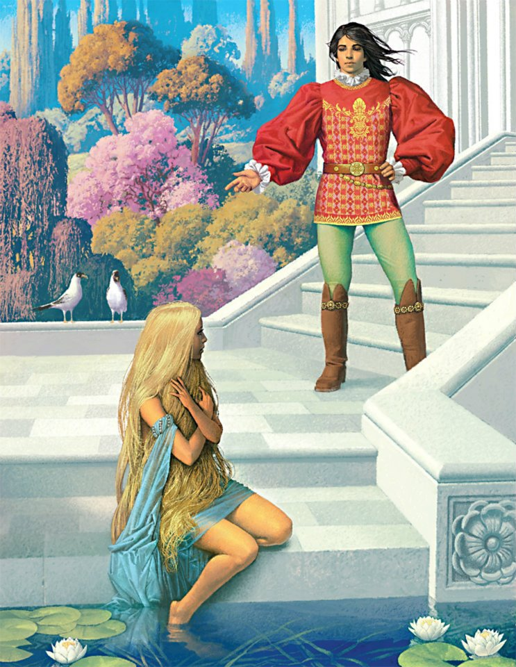
Русалочке нравится на земле быть рядом с любимым, и она мечтает о бессмертной человеческой душе. Ведь русалки живут триста лет, а потом превращаются в пену. Человеческая же душа живет вечно. Но обрести душу Русалочка сможет только тогда, когда принц ее полюбит. Для этого она должна приложить все усилия. Но принц влюбляется в другую девушку. И Русалочка отпускает его, потому что для нее счастье любимого оказывается важнее, чем ее собственное. Она погибает, но тем самым обретает живую душу путем страдания, самоотречения и любви. Ведь бездушное существо не способно на такой подвиг самопожертвования.

Slide 6
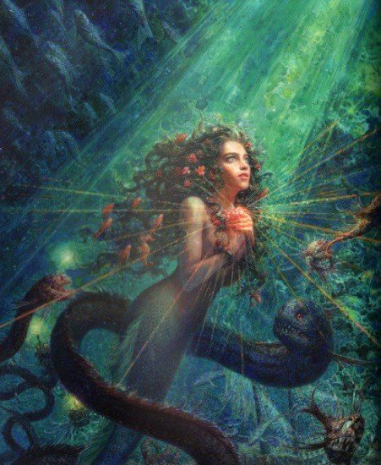
Андерсен был глубоко верующим человеком, и в его сказках постоянно звучат христианские мотивы. Русалочка, спасая принца, совершает добро. Отпуская любимого к другой, она идет на жертву, которая стоит ей жизни. Ее сестры тоже, пытаясь вернуть в море беглянку, отдают колдунье свои прекрасные волосы. А любовь преображает Русалочку и дает ей возможность обрести душу. Она не исчезает совсем, а становится одной из дочерей воздуха. Все это указывает нам на то, что писатель в своей сказке поднимает важные нравственные проблемы: самопожертвования, счастья, нравственного выбора, силы духа, смелости, страдания, добра. И все они связаны с проблемой любви, которая является главной в данном произведении.

Slide 7
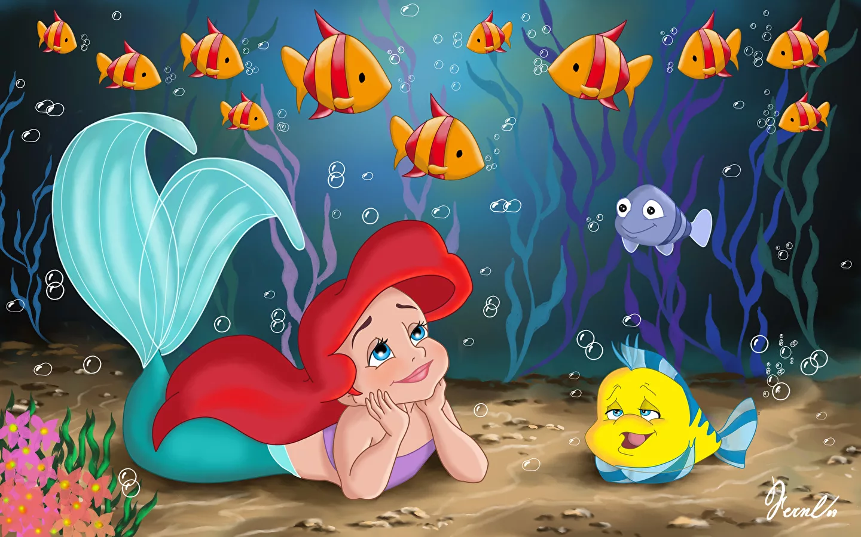
В сказках Андерсена нет прямого нравоучения, но они учат детей добру, человеколюбию, любви, пониманию красоты. Автор с улыбкой, а порой и с лёгкой насмешкой повествует о происходящем, учит отличать истинные ценности от мнимых.

Slide 8
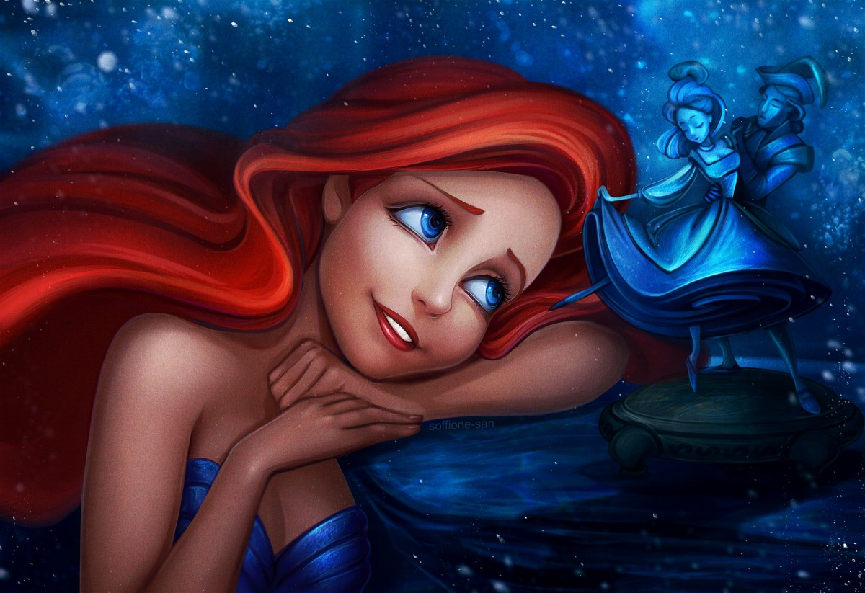
Так же сказка "Русалочка" учит тому, что зло добру не помощник. Обращаясь за помощью к черным силам, мы получаем сомнительную возможность быть счастливыми. Давая одно, зло забирает другое. И подчас больше, чем дает.
И второй урок в том, что если любишь по-настоящему, то не языком(словами), а делами это доказываешь. Русалочка любила, надеялась, приняла столько мук, но когда принц полюбил другую, она ему это простила. Любимым прощают и отдают все, даже жизнь.
Если бы Русалочка приняла условия ведьмы, то ни чем хорошим бы это не кончилось все равно. На то оно и черное колдовство, чтобы те, кто пользуются его чарами, попадали в паутину ада. Любящая Русалочка решилась пожертвовать не только голосом, а и жизнью во имя любви и счастья принца. Это спасло её добрую душу. Не смотря на то, что у Русалочек якобы нет души, любовь дала ей право на новую жизнь, пусть и в другом качестве.

Slide 9
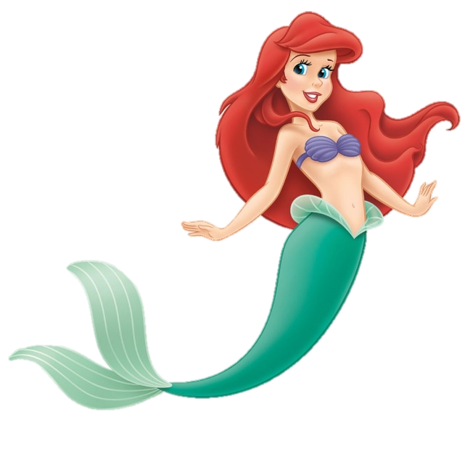
1
Эпитет:
деревья - невиданные
окна - высокие стрельчатые
стебли – гибкие;
дно – голое;
солнце - ясное
Сравнение:
вода, как лепестки самых красивых васильков; как самое чистое стекло;
рыбы, как птицы в воздухе у нас наверху;
корабль нырял, словно лебедь
кожа, как лепесток розы
глаза синие и глубокие, как море
Пейзаж, созданный Андерсеном, необычайно поэтичен, ярок, изыскан, красив. Он помогает читателю перенестись мысленно в подводное царство. Пейзаж с его красотой, соответствует светлому, радостному настроению, царящему в доме морского царя.
Действительно, пейзаж не только создает особое настроение, он способен отражать мысли и ощущения персонажей, кроме того, автор при помощи пейзажа смог выразить свое отношение к героям.

Slide 10
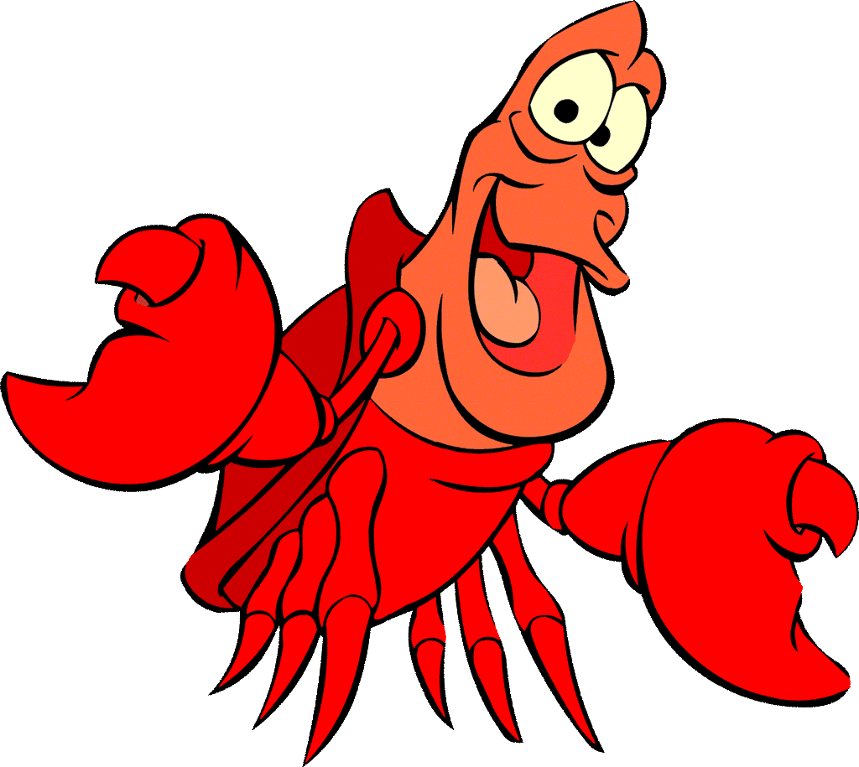
Анимация
«Русалочка» — по сказке Андерсена — мультфильм студии «Союзмультфильм» (СССР, 1968)
«Mahou no Mako-chan» (Волшебница Мако) — по сказке Андерсена — аниме-сериал (Япония, 1970)
«Принцесса подводного царства» — по сказке Андерсена — полнометражный мультфильм (Япония, 1975), реж. Кацумата Томохару.
«Русалочка» — по сказке Андерсена — полнометражный мультфильм студии Уолта Диснея (США, 1989)
«Русалочка» — мультсериал студии Уолта Диснея (США, 1992—1994)
«Русалочка» — полнометражный мультфильм студий Golden Films (Япония-США, 1992)
«Русалочка 2: Возвращение в море» — полнометражный мультфильм студии Уолта Диснея (США, 2000)
«Русалочка: Начало истории Ариэль» — полнометражный мультфильм студии Уолта Диснея (США, 2008)
Театр
Русалочка (мюзикл)
Кинематограф
«Русалочка» — полнометражный советско-болгарский фильм 1976 года.
«Русалочка» (Malá Morská Víla) — чехословацкий фильм 1976 года.
«Русалочка» (The Little Mermaid) — фильм производства США 2018 года.

Slide 11
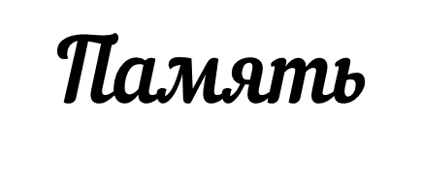
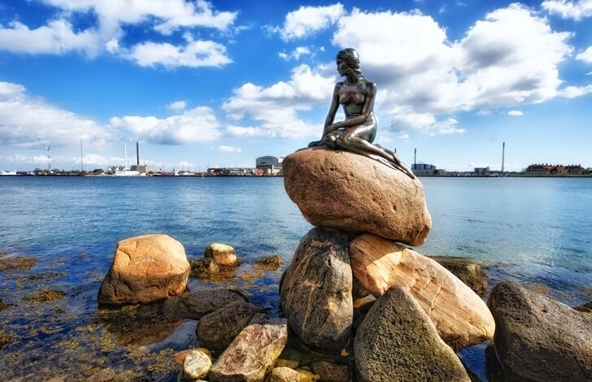
1
В Дании за мужество, волю, преданность и настоящую любовь, Русалочке был поставлен памятник. Именно своим подвигом, она заслужила право на бессмертную человеческую душу. Скульптура 1,25 м высотой и весит около 175 кг.

Slide 12
1

